Slide 1
Emergência da agricultura familiar no Brasil (Medeiros) e concepções divergentes em torno da agricultura familiar (Moruzzi Marques)
ECO-5024: Agricultura, Sociedade e Natureza
Roberta Moraes Curan

Slide 2
Textos estudados
MEDEIROS, Leonilde S. de (2002), “’Sem Terra’, ‘assentados’ e ‘agricultores familiares’: considerações sobre conflitos sociais e a organização dos trabalhadores brasileiros”. IN: GIARRACCA, Norma, Una nueva ruralidade en America Latina? Buenos Ires: Clacso, p. 103-128.
MORUZZI MARQUES, Paulo Eduardo (2003), “Concepções em disputa na formulação das políticas públicas de apoio à agricultura familiar: uma releitura sobre a criação do PRONAF” Raízes, vol. 22, n° 2, Campina Grande: UFCG.

Slide 3
MEDEIROS, Leonilde S. de (2002), “’Sem Terra’, ‘assentados’ e ‘agricultores familiares’: considerações sobre conflitos sociais e a organização dos trabalhadores brasileiros”.
Década de 1950: os chamados “lavradores” e “trabalhadores agrícolas” emergiram no cenário político uma vez que lutavam para não serem expulsos das terras em que estavam.
O Partido Comunista Brasileiro, as Ligas Camponesas e a Igreja católica tiveram papel fundamental na conformação das categorias destes trabalhadores do campo.

Slide 4
Processo Histórico
No final da déc 40 surgem as primeiras organizações de trabalhadores no campo.
O surgimento da CONFEDERAÇÃO NACIONAL DE TRABALHADORES NA AGRICULTURA (CONTAG), em 1963 é resultado da regulamentação do sindicalismo rural brasileiro e transformação de entidades já existentes.
A CONTAG tinha a intenção de unificar a diversidade de segmentos no campo e centralizar as organizações sindicais existentes.
Golpe militar em 1964: a CONTAG não desapareceu mesmo com os desafios (prisão, desaparecimento de lideres).
Juntamente com o apoio da Igreja Católica (não perseguida na ditadura) foi possível consolidar sindicatos dispersos por meio de lutas comuns entre eles: direitos trabalhistas e reforma agraria.
A CONTAG falava em nome de uma categoria genérica, chamada de “trabalhadores rurais”, dentro da qual se incluíam “assalariados”, “parceiros” “arrendatários”, “pequenos proprietários”, “posseiros”.

Slide 5
Processo Histórico
Final dos anos 60 e ao longo dos anos 70: instituição de políticas públicas como legislação sindical, trabalhista, fundiária e políticas agrárias e agrícolas.
Final dos anos 70 e início dos anos 80:
CONTAG passou a ser uma importante referência desta “unidade de classe”.
As formas de ação e organização no campo e defesa desta unidade (“trabalhador rural”) passou a ser questionada com o surgimento de conflitos no campo.
A ação da CONTAG era apontada como ineficaz, tendo uma característica assistencialista.
1983 criação da Centra Única dos Trabalhadores, com a presença destas “oposições rurais”.
CUT (rurais da CUT) x CONTAG e CONCLAT (Conferência Nacional das Classes Trabalhadoras)

Slide 6
Processo Histórico
Estas críticas à prática sindical “contaguiana” tiveram como principal porta voz o segmento da Igreja Católica, adepto da Teologia da Libertação.
1975 criação da Comissão Pastoral da Terra e consolidação de uma rede de influência.
A partir destas ações surgimento de “oposições sindicais”: crítica à estrutura sindical vigente e às práticas do sindicalismo.
Estas oposições passaram a ser chamadas de “novo sindicalismo”: áreas urbanas, lutas políticas nacionais (liberdade e autonomia sindical, redemocratização, eleições diretas).
Surgimento das “oposições sindicais” ocorre no momento em que a modernização da agricultura é estimulado pelo Estado.

Slide 7
Processo Histórico
A CONTAG se limitava a falar apenas do modelo de ação sindical e não mais deste novo conjunto de temas (lutas).
Processo de modernização (dec70/80) : região SUL. Nesta região emergem os “sem terra” devido aos confrontos de expropriação de terras.
Surgem inicialmente como “oposições sindicais” que solicitavam terra na sua região de origem e recusando os projetos de colonização do regime militar.
Num segundo momento criam uma identidade própria: questões fundiárias e estruturas organizativas do sindicalismo.
Reforma Agrária passa a ser socialmente representada pelo Movimento dos Trabalhadores Rurais sem terra (MST): nova identidade política que passou a impulsionar desapropriações e assentamentos

Slide 8
Processo Histórico
Política agrícola militar – empobrecimento dos pequenos produtores, com consequente perda da propriedade ou se arriscaram nos projetos de colonização nas Regiões Norte e/ou Centro-Oeste.
Devido a este empobrecimento, ocorre no final dos anos 70, surgem maiores mobilizações para acampamentos e ocupações de terras.
Muitos destes pequenos produtores se tecnificaram, mas reivindicavam, no início dos anos 80, uma política agrícola que privilegiasse também os “pequenos agricultores”.
A CONTAG se manteve existente e tinha como foco as lutas salariais.
Surge, em São Paulo, a Federação de Empregados Rurais que com o intuito também de questionar a estrutura sindical “contaguiana”.
Com o tempo iniciativas de oposição à CONTAG se fortaleceram e afetaram profundamente o sindicalismo rural da CONTAG.

Slide 9
Processo Histórico
Surgimento de diversas possibilidades organizativas que romperam com tradição unitária do sindicalismo rural:
MST (movimento não sindical).
Sindicatos de categorias específicas – “empregados rurais”, “fumicultores”, “suinocultores” e mais recentemente agricultores familiares”.
Reorganização dos sindicatos de “trabalhadores rurais”.
CONTAG passa a não ser mais a única voz dos trabalhadores do campo.
Surgem temas que vão além do sindicalismo, como a questão de gênero (participação das mulheres) e de geração (jovens e idosos).

Slide 10
MST
Origem do MST:
Expropriação de pequenos produtores (região sul);
Trabalho da Igreja (Pastoral da Terra);
Críticas à forma como era conduzido o sindicalismo rural;
Demanda por Reforma agrária.
As ocupações feitas pelo MST passaram a fazer maior pressão no Estado, chamando a atenção da opinião pública.
Estas ocupações passaram a ser portanto a principal forma de luta pela reforma agrária e da criação de uma identidade política.
Baseados em favorecer famílias inteiras;
Sem processo de filiação ou associação formal.
Trabalho do MST (anos 80/90):
Mobilizações e ocupações;
Trabalho Cotidiano e molecular de fortalecimento dos assentamentos.

Slide 11
Processo Histórico
Devido ao sucesso das primeiras ações do MST – aumento da área de abrangência para todo o território nacional.
A CUT passou a ater mais influência na CONTAG e também passou a incentivar as ocupações de terra. Ainda que tenha sido em menor escala, foi importante para o reconhecimento deste tipo de prática como sendo efetiva.
Gritos da Terra (mobilizações anuais do movimento sindical) passam a entregar às autoridades federais listas de propriedades consideradas improdutivas

Slide 12
Assentamentos
Aumento significativo no número de assentados (ainda que haja divergência nos dados).
Assentamentos com falta de Infra estrutura, de assistência técnica e apoio à produção.
Assentamentos são também espaços de produção, sociabilidade e intervenção política.
Estes assentamentos geram muitas vezes alterações nas relações de poder local (proprietários de terra, governos, prioridades dos assentados).
Aumento das demandas como saúde, educação, transporte. Estes serviços passam a ser ‘competidos” pelas populações locais.
Promovem adaptações do processo produtivo local: diversificação agrícola, novos produtos, tecnologias e atividades, mudança no comércio local, geração de impostos, movimentação bancária.

Slide 13
Agricultores familiares
Anos 90: aumento da importância dos “pequenos produtores” e declínio da importância dos assalariados.
1998 – “Projeto alternativo de desenvolvimento rural com base na agricultura familiar” – Projeto CUT/CONTAG.
Aumento do debate sobre a importância econômica e social da agricultura familiar.
A agricultura familiar toma cena do que antes era chamado do pequeno produtor rural e, passa a ser tema central de políticas públicas para o campo.
Valorização de aspectos ambientais, alternativas de comercialização, novas formas de produção associada, questões de gênero.
Mobilizações nacionais de trabalhadores em busca de apoio do Estado e da sociedade para as demandas – surgimento do Programa Nacional de Apoio à Agricultura Familiar (PRONAF), aumento de recursos para o Procera (Programa Especial de Crédito para Reforma Agrária).
Convergência entre demandas dos “sem terra” e dos “agricultores familiares”.

Slide 14
Estado, reforma agrária e agricultura familiar.
Mudanças na maneira como a reforma agrária é vista dentro das instituições estatais.
Anos 90: sair da ideia da reforma agrária apenas como desapropriações e assentamentos e passar a incorporar visões mais gerais do campo.
O Estado autorizou que as entidades representativas de trabalhadores indicassem terras para desapropriação.
1995/1996: surgimento do PRONAF e extinção do PROCERA.
À época do artigo ainda existia o Ministério do Desenvolvimento Agrário, que abrigava as funções do antigo Ministério Extraordinário de Assuntos Fundiários e questões da agricultura familiar. Em 2016 o MDA foi extinto. E as atividades foram transferidas para a Casa Civil.

Slide 15
MORUZZI MARQUES, Paulo Eduardo (2003), “Concepções em disputa na formulação das políticas públicas de apoio à agricultura familiar: uma releitura sobre a criação do PRONAF” Raízes, vol. 22, n° 2, Campina Grande: UFCG.
Analisar os diferentes posicionamentos sobre as formas familiares de produção agrícola, no período entre o surgimento do PRONAF (1995) e a metade do segundo mandato do Fernando Henrique Cardoso (2000).
Diferentes ideias e perspectivas acerca da construção do PRONAF:
FAO/INCRA
Hughes Lamarche

Slide 16
FAO/INCRA
Focou no regime de trabalho e o modo de gestão das unidades agrícolas de produção.
Em 2000 apresentaram uma nova abordagem em que o principal critério analisado era as relações sociais de produção e, a análise do tamanho da área e do valor de produção foi minimizada.
Nova tipologia para a agricultura familiar brasileira:
Capitalizados (grupo A);
Em via de capitalização (grupo B);
Em via de descapitalização (grupo C);
Descapitalizados (grupo D).

Slide 17
Hughes Lamarche (2003)
Para as análises toma em conta os graus de relação com o mercado.
Identifica dois modelos:
Original: traços clássicos do camponês; baseado no trabalho familiar; relações entre necessidades e consumo e a organização produtiva é muito forte.
Ideal: total integração à economia de mercado.

Slide 18
PRONAF
O nascimento do Programa nasce baseado em duas concepções opostas em termos do tipo de agricultura familiar a ser privilegiado.
Corrente 1 - Objetivos sociais
Corrente 2 – Objetivos econômicos
Além disso o texto apresenta duas outras correntes que participam deste debate:
Pensamento Conservador
Pensamento cético

Slide 19
Pensamento Conservador
Modernização conservadora da agricultura brasileira.
Núcleo duro das determinações da política agrícola e agrária do país.
Privilegiam interesse dos grandes proprietários, do pólo industrial dos complexos agro-industriais e a órbita financeira da agricultura.
Consideram que a Confederação Nacional da Agricultura (CNA) pode representar os interesses dos pequenos agricultores, que possuem as mesmas demandas dos grandes empreendedores rurais.
Ou seja, negam o conflito entre estas diferentes demandas e posicionamentos.
Despolitização do debate.
Prefere-se reforçar uma agricultura economicamente viável do que a reforma agrária.

Slide 20
Pensamento Cético
Ação política gira em torno da desconstrução e reconstrução das representações do mundo. Ou seja produção de simbolismos que permitem a conservação ou a transformação da sociedade.
Radicalização do MST: intuito de modificar as normas do sistema uma vez que são muito desfavoráveis ao grupo social dos sem terra e assentados.
Reforma agrária indispensável para um novo projeto de sociedade no Brasil.
Não participação do MST nos conselhos do PRONAF se dava ao fato de que esta participação legitimaria uma política adversa à reforma agrária.

Slide 21
PRONAF
Crédito diferenciado aos agricultores familiares.
Privilégio de objetivos econômicos (início do programa).
Favorecimento de agricultores familiares mais capitalizados.
Ricardo Abramovay e José Eli da Veiga: insistem nas potencialidades da agricultura familiar em dinamizar a economia.
Uma vez que o sistema financeiro não é acessível aos agricultores marginalizados acreditava-se que encorajando agricultores mais capitalizados , estes reivindicaria por um outro modelo de desenvolvimento.
De fato a equipe idealizadora do Programa previa que a agricultura familiar marginalizada seria beneficiada principalmente pelas intervenções do PRONAF Infra-estrutura.
Novo olhar sobre o PRONAF: perspectiva de um programa integram de desenvolvimento rural.
Associação da agricultura familiar com a agroecologia, questões ambientais, novo equilíbrio social (menos desigual).

Slide 22
PRONAF
Surgiu dentro do Ministério da Agricultura.
Aliança entre equipes da Secretaria de Desenvolvimento Rural e do programa Comunidade Solidária (orientar políticas contra a exclusão social).
PRONAF recebe um “selo de prioridade” e reforça sua presença na estrutura do governo.
1996: PRONAF deixa de ser uma linha de crédito e passa a ser um programa governamental – Aumento de orçamento para a linha infraestrutura e serviços.
Visto como fundamental para o combate à pobreza e à exclusão social (Principalmente a linha infraestrutura e serviços).
Desenvolvimento rural dos municípios mais desprovidos.
Vícios de políticas assistencialistas.
Fornecimento de cestas de alimentos – desestímulo ao desenvolvimento de atividades agrícolas.

Slide 23
PRONAF
2015 - MDA
2016 - MDA

Slide 24
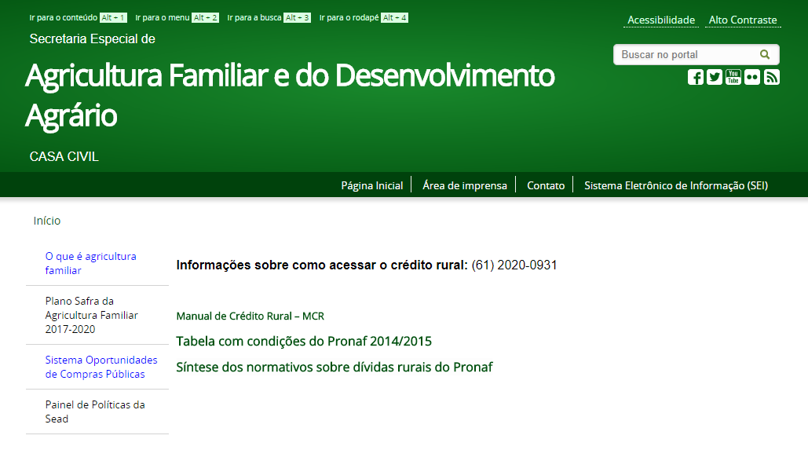
PRONAF - 2017

Slide 25
PRONAF 2017
Linhas de Crédito
Custeio
Mais Alimentos
Agroindustria
Agroecologia
Eco
Floresta
Semiárido
Jovem
Custeio e Comecialização de Agroindustrias Familiares
Cota-Parte
Microcrédito rural

Slide 26
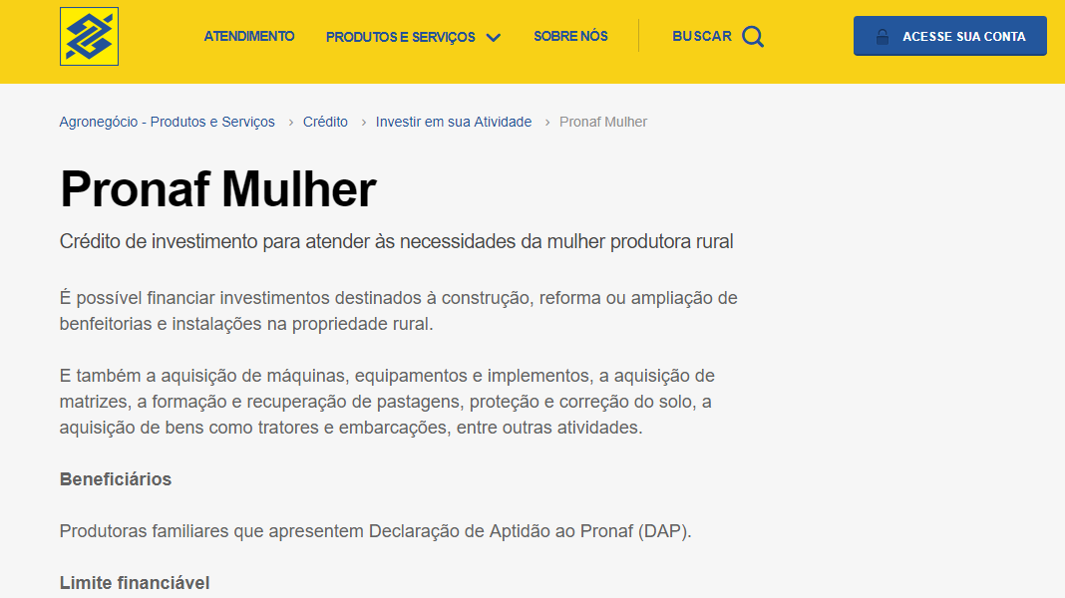

Slide 27
Referência bibliográficas
MEDEIROS, Leonilde S. de (2002), “’Sem Terra’, ‘assentados’ e agricultoresfamiliares’: considerações sobre conflitos sociais e a organização dos trabalhadores brasileiros”. IN: GIARRACCA, Norma, Una nueva ruralidade en America Latina? Buenos Ires: Clacso, p. 103-128.
MORUZZI MARQUES, Paulo Eduardo (2003), “Concepções em disputa na formulação das políticas públicas de apoio à agricultura familiar: uma releitura sobre a criação do PRONAF” Raízes, vol. 22, n° 2, Campina Grande: UFCG.
Secretaria Especial de Agicultura Familizar e Do Desenvolvimento Agrário. Dispoível em http://www.mda.gov.br/sitemda/. Acesso em Set. 2017.

